Slide 1
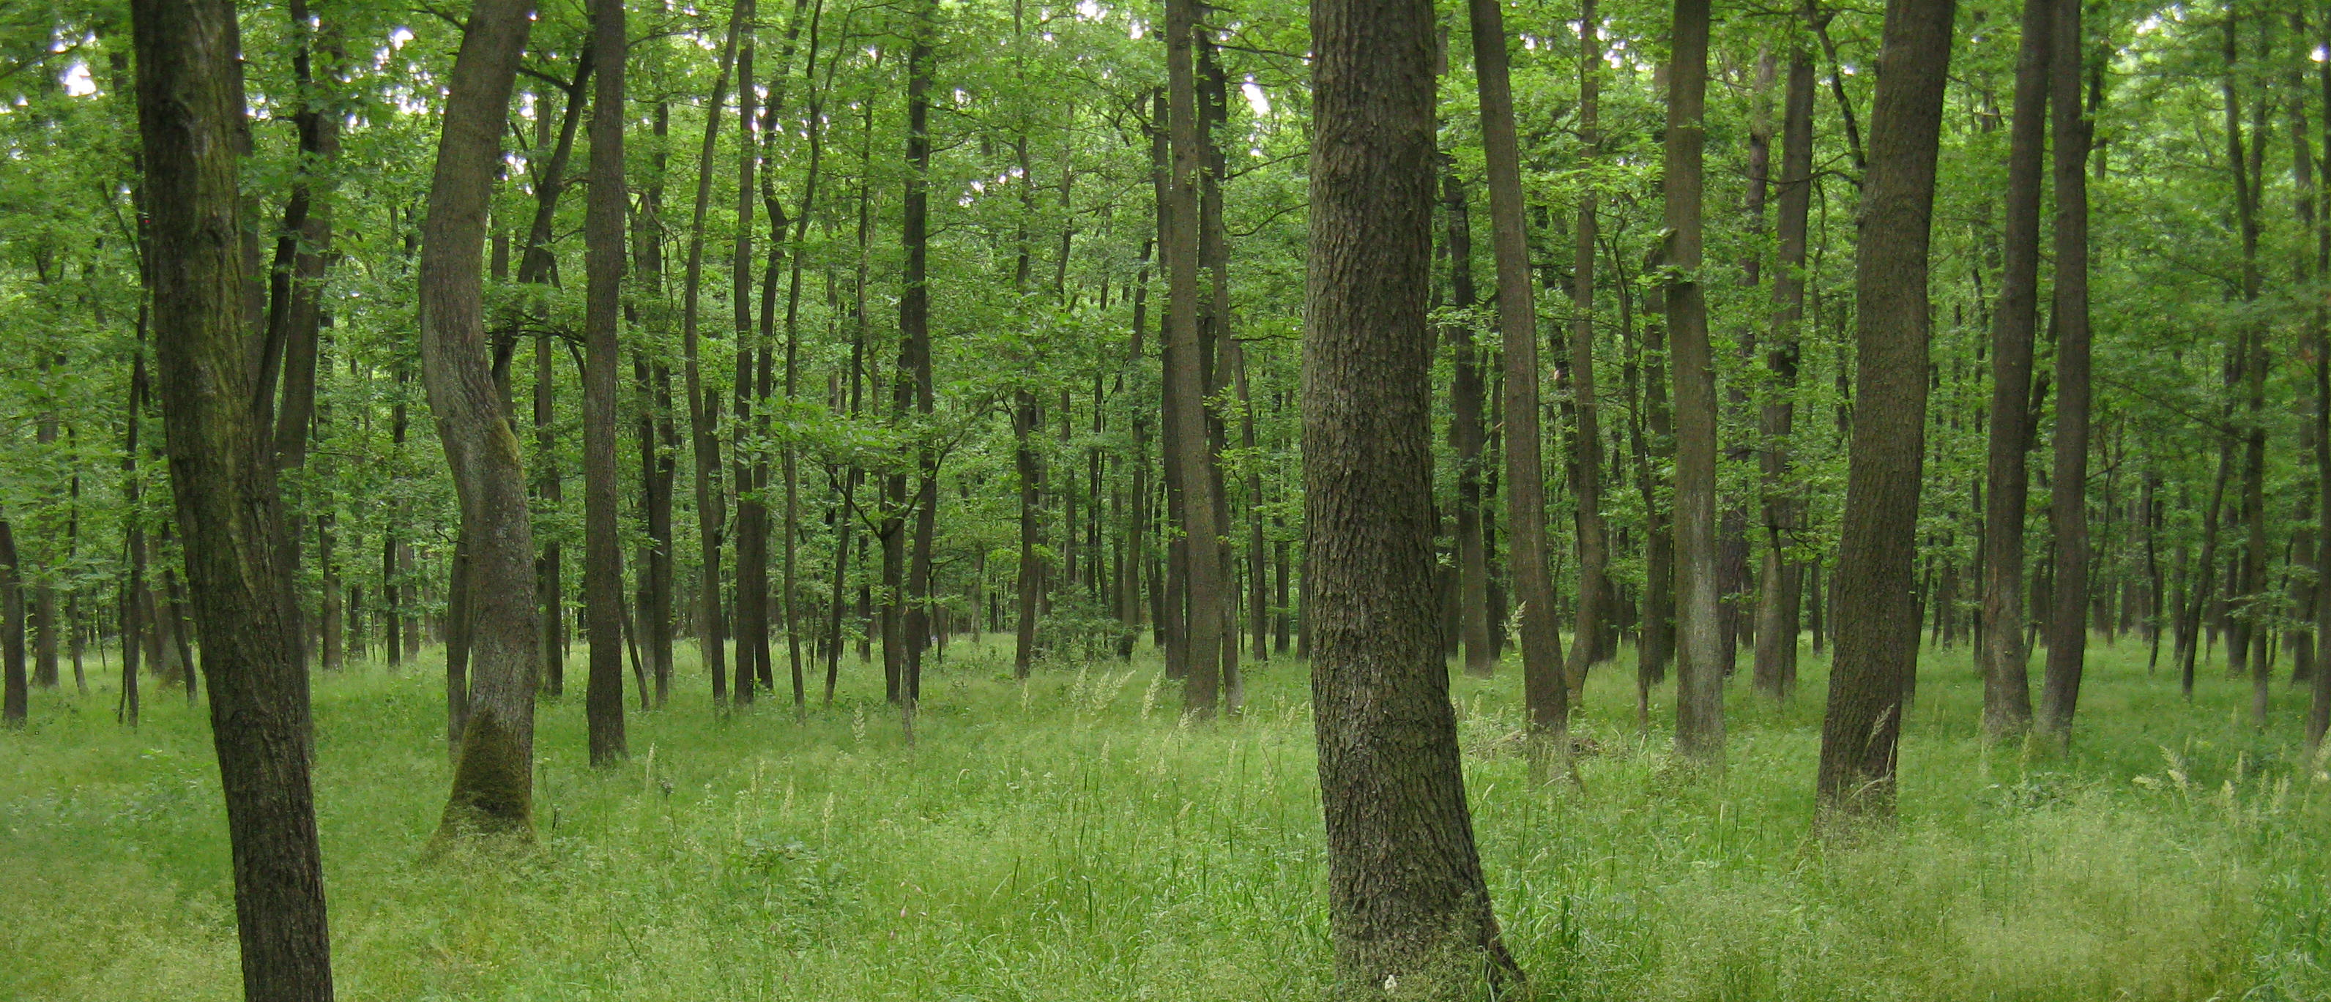
Vybrané listnaté stromy středoevropských lesů

Slide 2
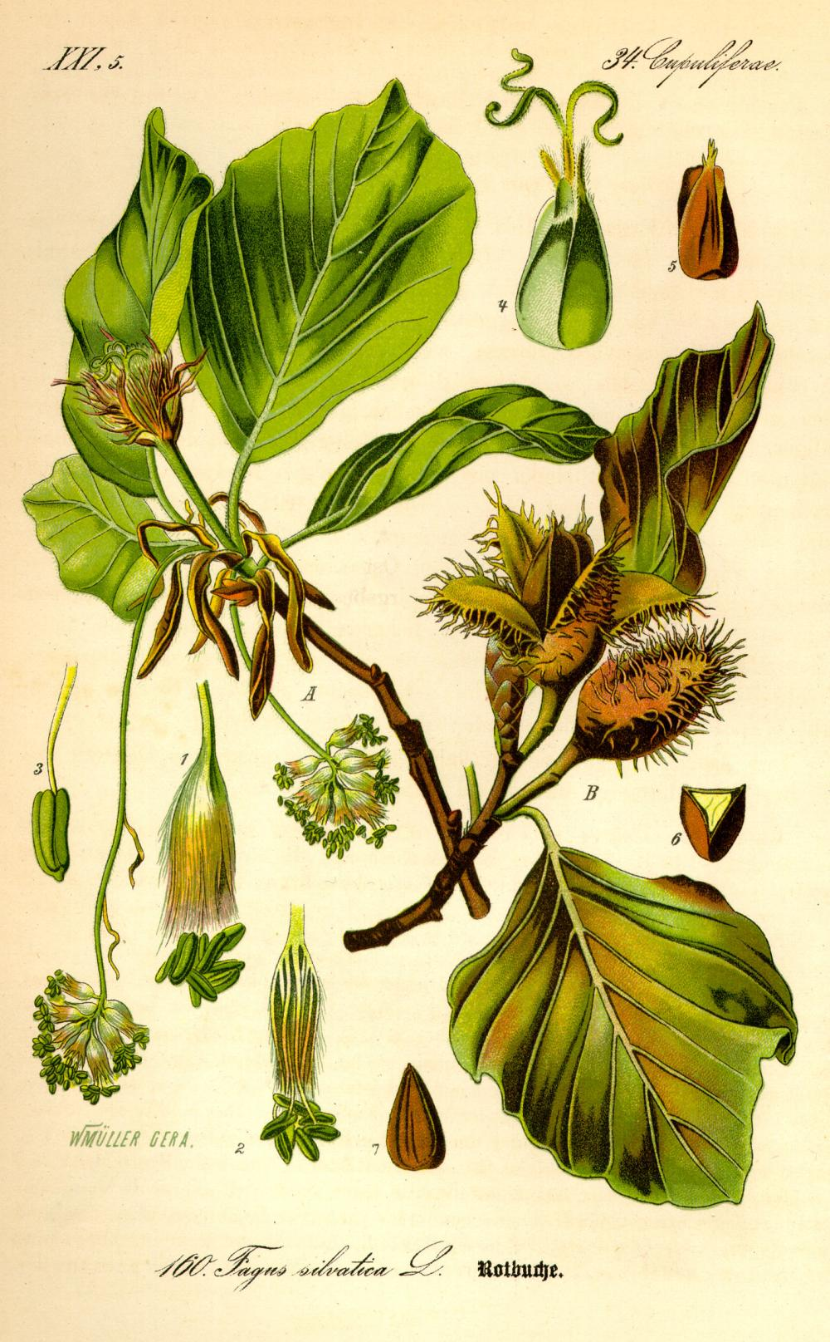
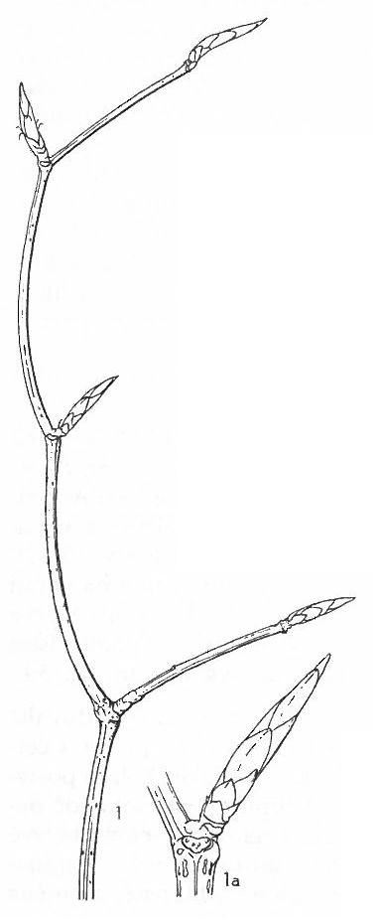
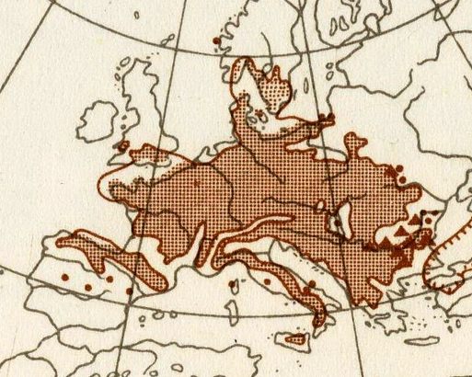
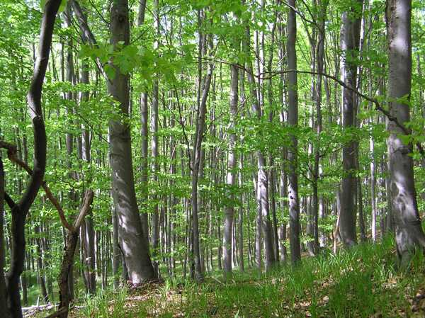
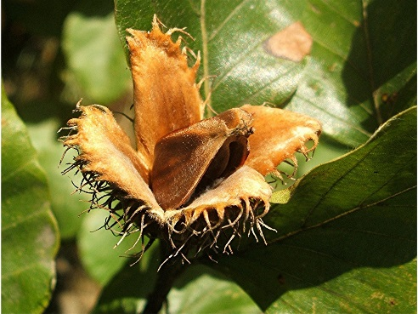
Buk lesní (Fagus sylvatica)
Mezofilní lesní druh
Největší kompetitor středoevropských lesů
Preference oblastí s vlhčím klimatem
Hlavní dřevina střední poloh střední Evropy
Dřevo tvrdé, dobře ohýbatelné (nábytek)
Notes:
Pastva pro vcely, lecivka

Slide 3
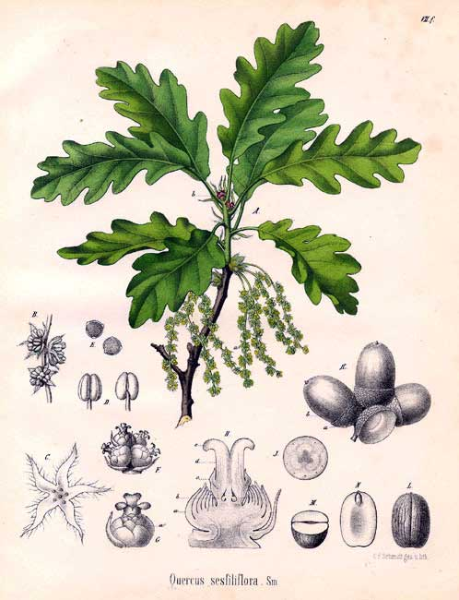
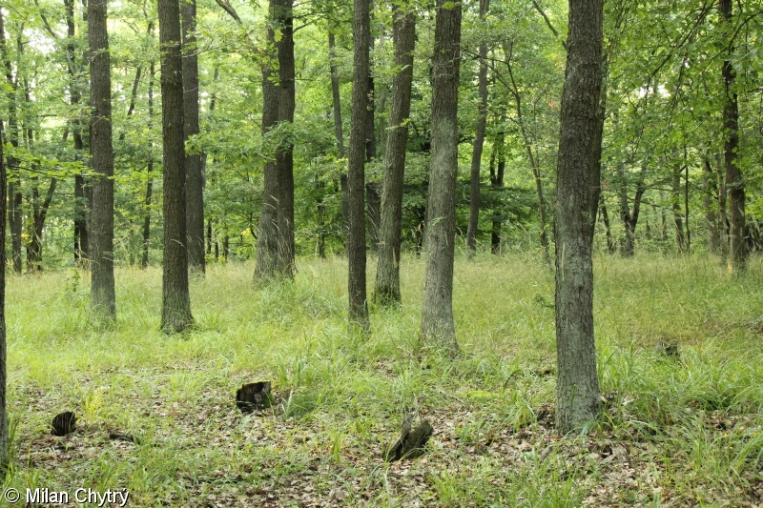
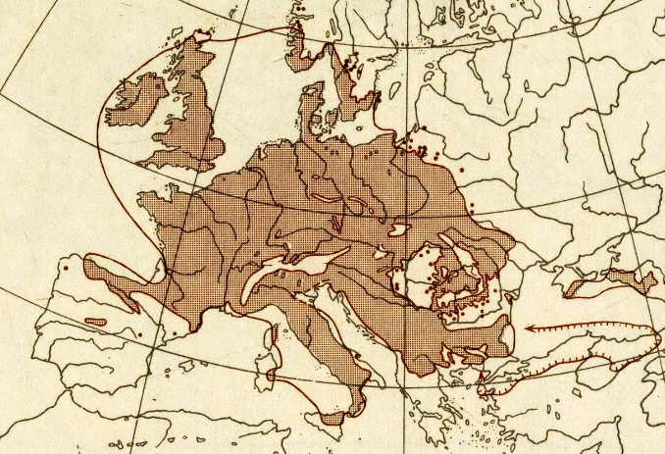
Dub zimní (Quercus petraea)
Světlomilný strom snášející i velmi kyselé půdy
Raší později než d. letní – uniká jarním mrazům
Velmi odolné trvanlivé dřevo
Žaludy (nažka)
Notes:
Pastva pro vcely, lecivka

Slide 4
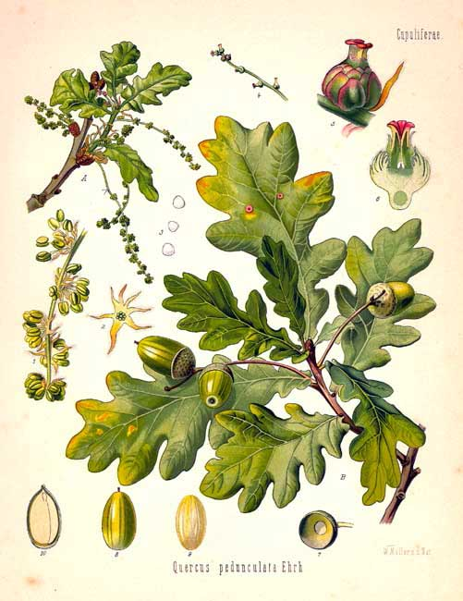
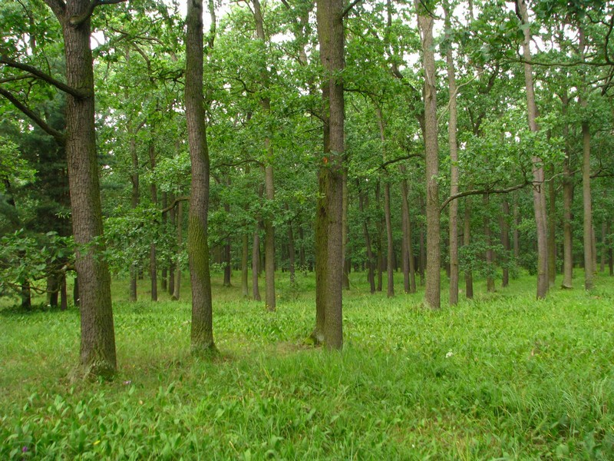
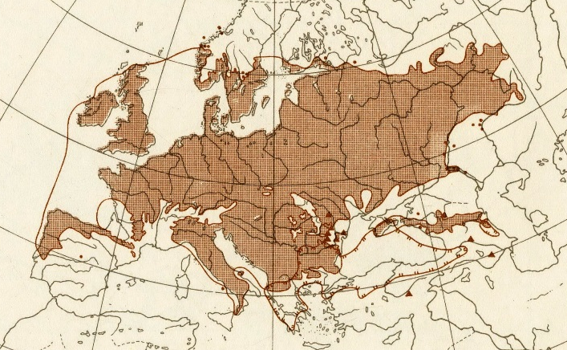
Dub letní (Quercus petraea)
Světlomilný strom snášející i mokré půdy
Velký areál (Irsko–jižní Ural)
Žižkův dub v Náměšti n. Oslavou (přes 1000 let)
Kvalitní dřevo
Další naše duby – teplomilné (cer, šipák)
Notes:
Pastva pro vcely, lecivka

Slide 5
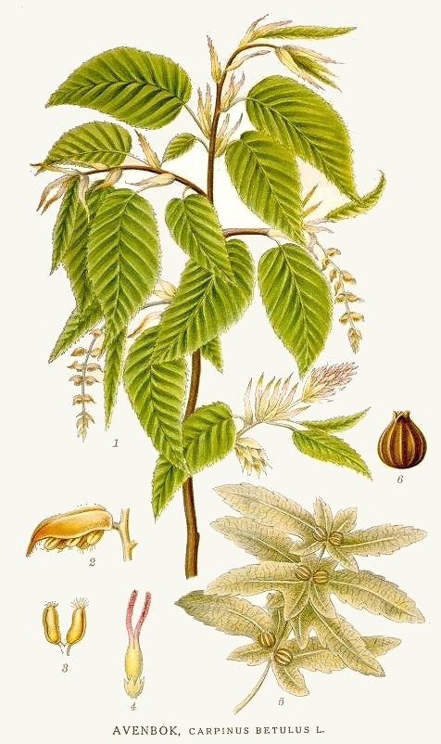
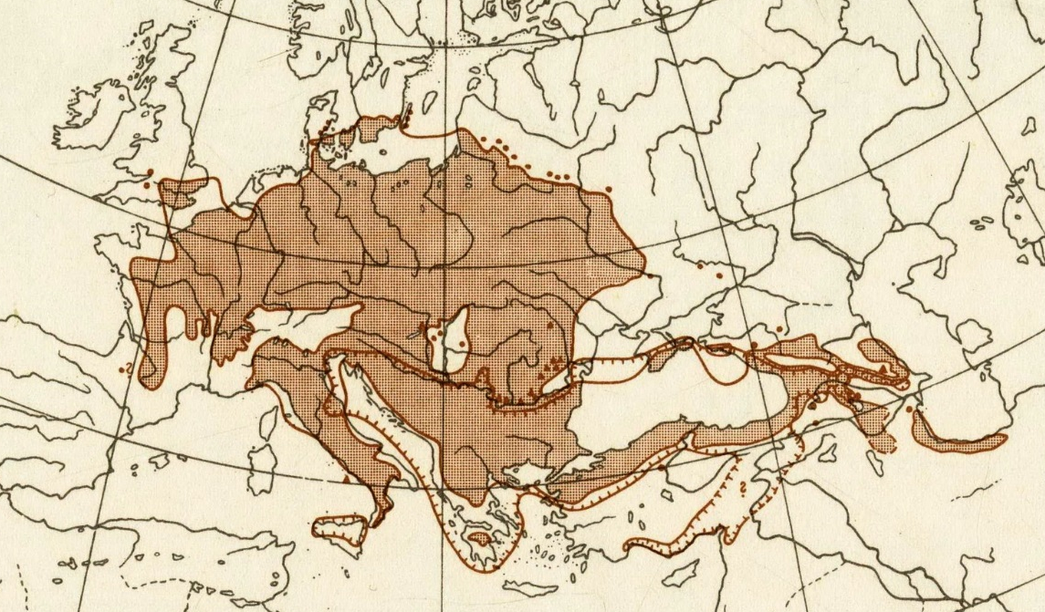
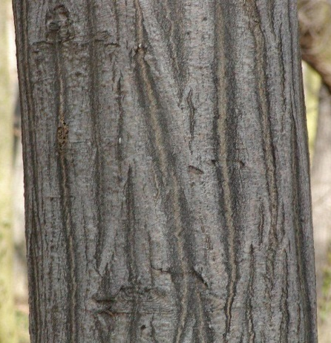
Habr obecný (Carpinus betulus)
Mezofilní lesní druh
Alelopatie
Spíše nižší vzrůst
Dobře snáší ořez (pařeziny)
Nejtvrdší dřevo z našich stromů
Notes:
Pastva pro vcely, lecivka

Slide 6
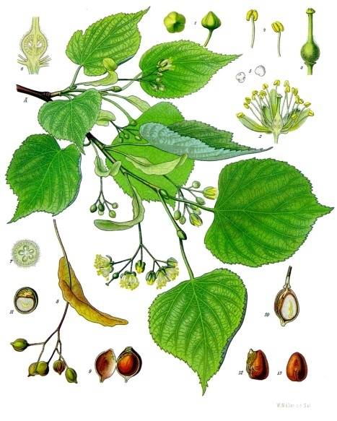
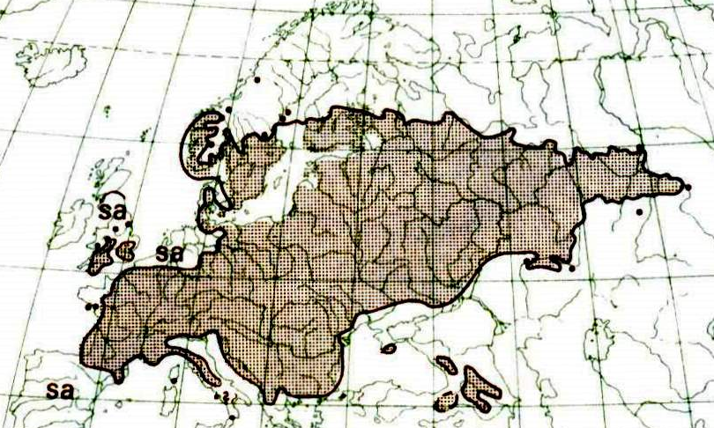
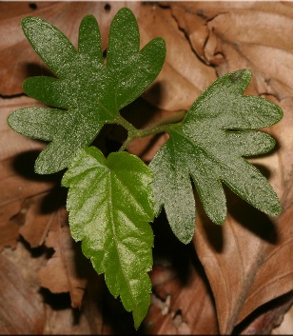
Lípa srdčitá (Tilia cordata)
Mezofilní lesní druh s obrovským areálem
Schopnost vegetativního rozšiřování (hřížení)
Ušlechtilý listnáč (citrátový vápník v opadu)
Plod – oříšek s křídlem z listenu
Cik-cak větvičky (sympodium)
Pastva pro včely, léčivka, řezbářství,
Notes:
Pastva pro vcely, lecivka

Slide 7
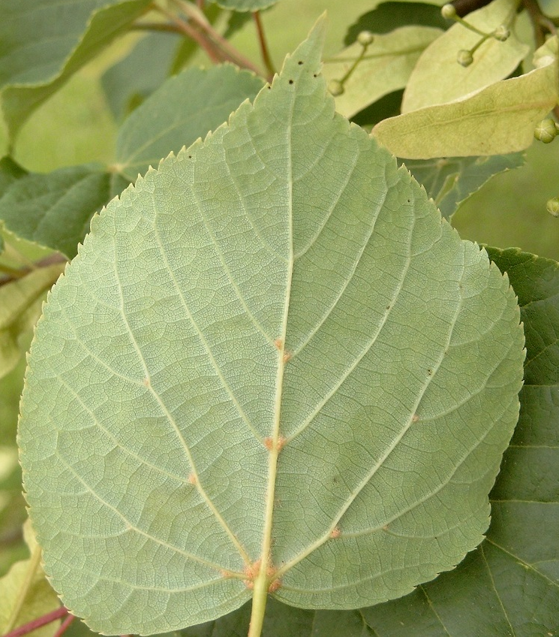
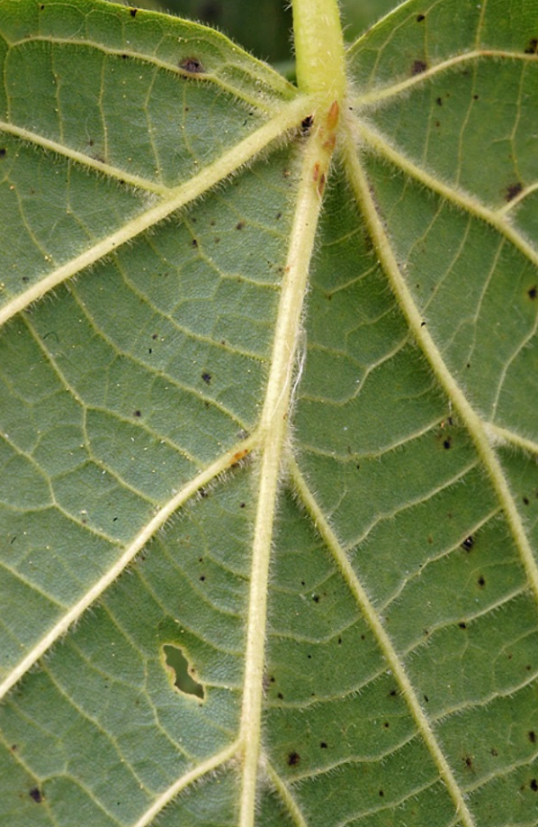
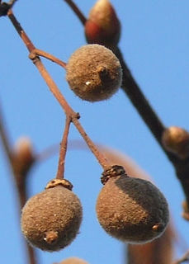
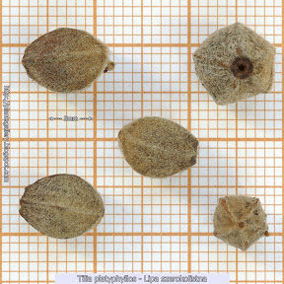
Lípa srdčitá (Tilia cordata) vs. lípa velkolistá (T. platyphyllos)
lípa srdčitá
suťové lesy a háje nižších poloh
lípa velkolistá
suťové lesy nižších poloh

Slide 8
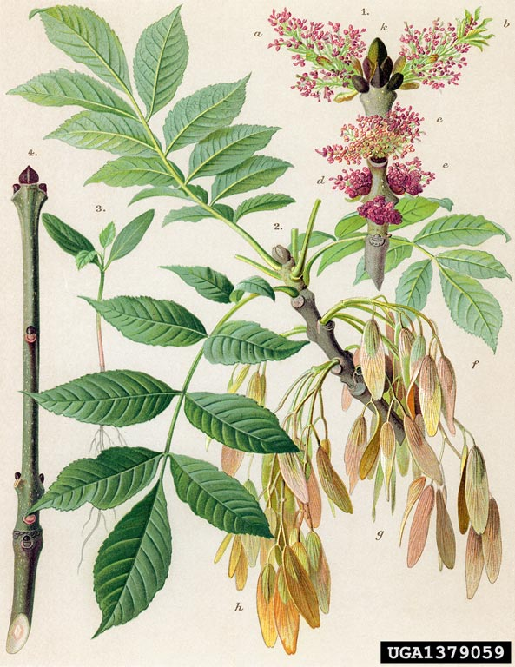
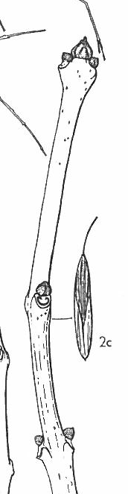
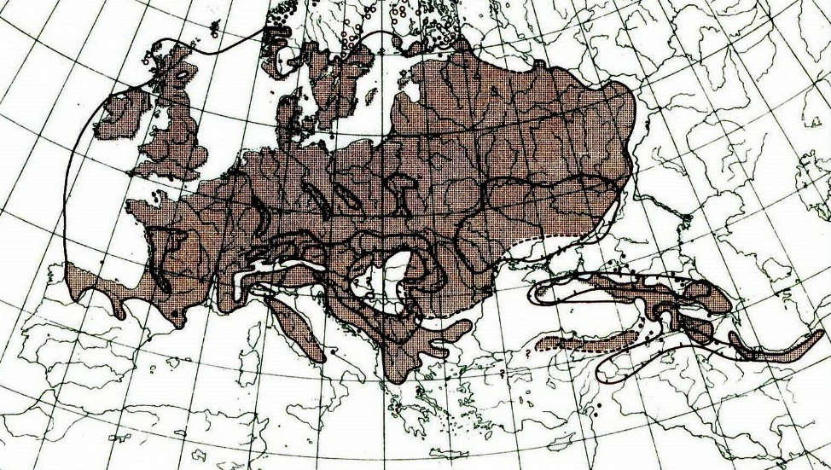
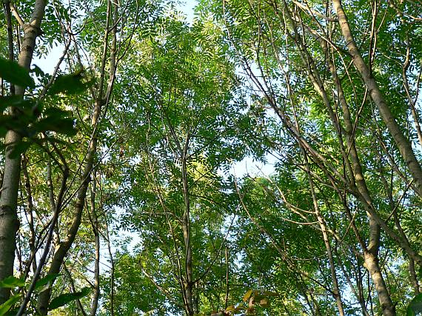
Jasan ztepilý (Fraxinus excelsior)
Ušlechtilý listnáč preferující úživné substráty
Rychlerostoucí, tolerantní k suchu, vlhku, ořezu
Na jaře pozdní olisťování
Křídlaté nažky šířené větrem
Mnohomanželné květy
Současná epidemie houby Chalara fraxinea

Slide 9
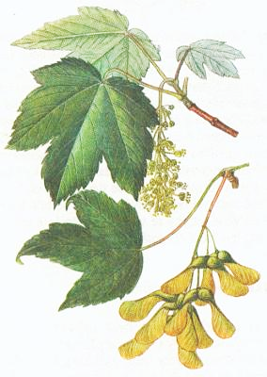
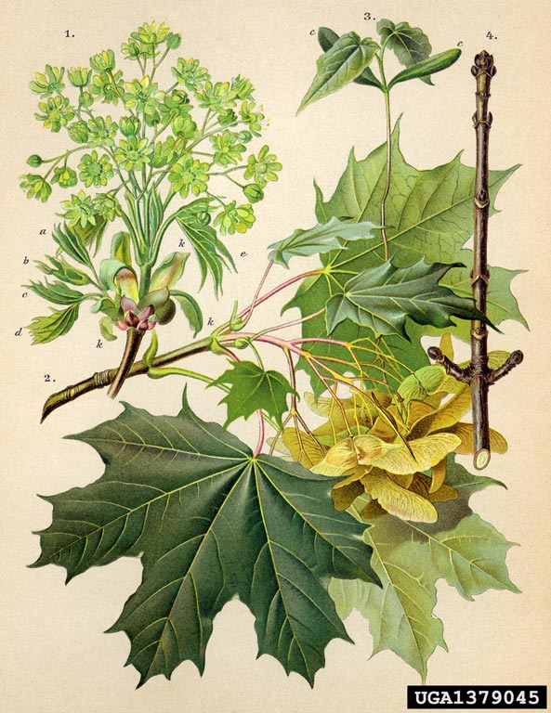
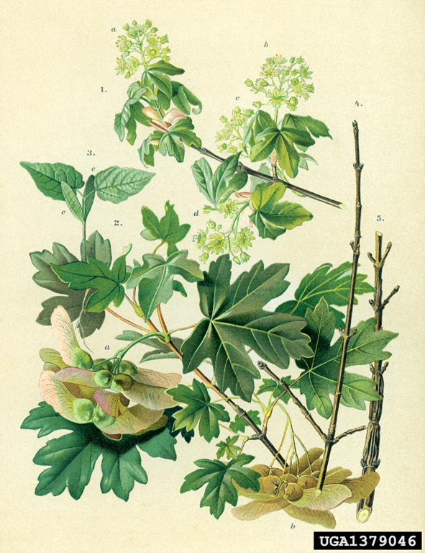
Javory
Ušlechtilé listnáče živinami bohatých míst
javor klen
suťové lesy vyšších poloh
javor mléč
suťové lesy nižších poloh
javor babyka
teplomilné lesy

Slide 10
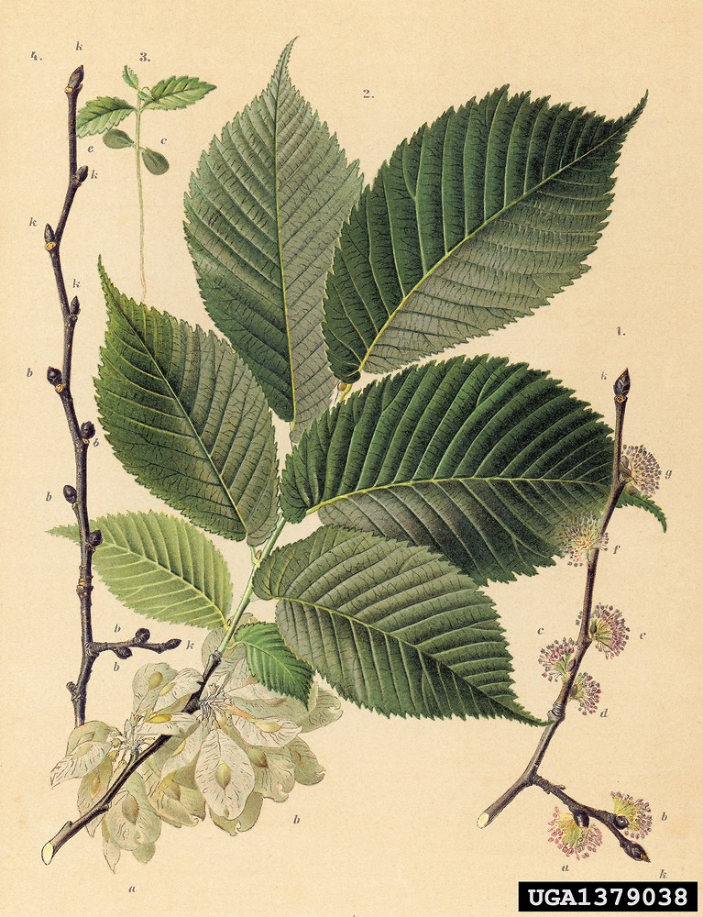
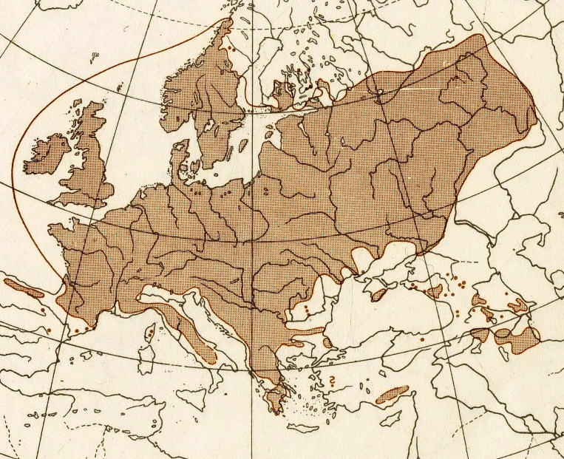
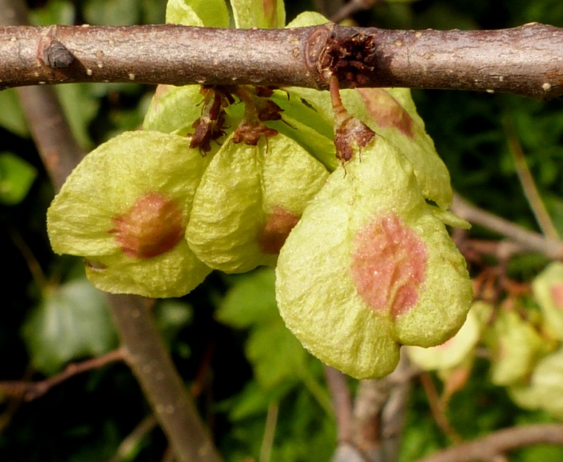
Jilm horský (Ulmus glabra)
Ušlechtilý listnáč suťových lesů
Výrazně nesouměrné, chlupaté listy
Křídlaté nažky
Ambrósiové houby – grafióza
Další dva druhy – j. vaz (lužní lesy), j. menší (teplomilné lemy)

Slide 11
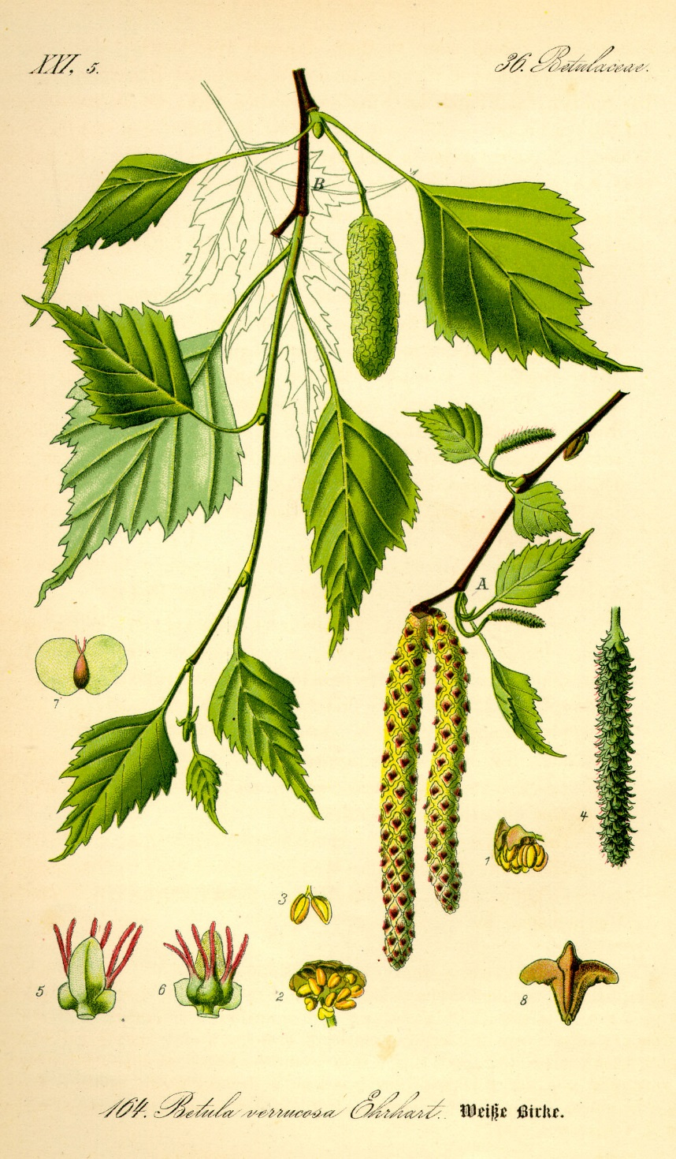
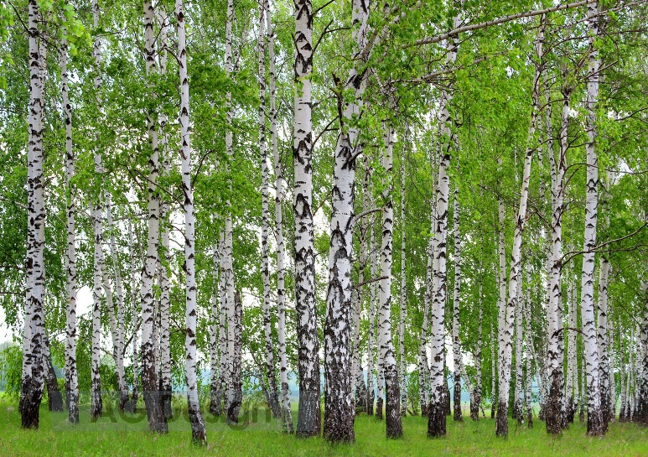
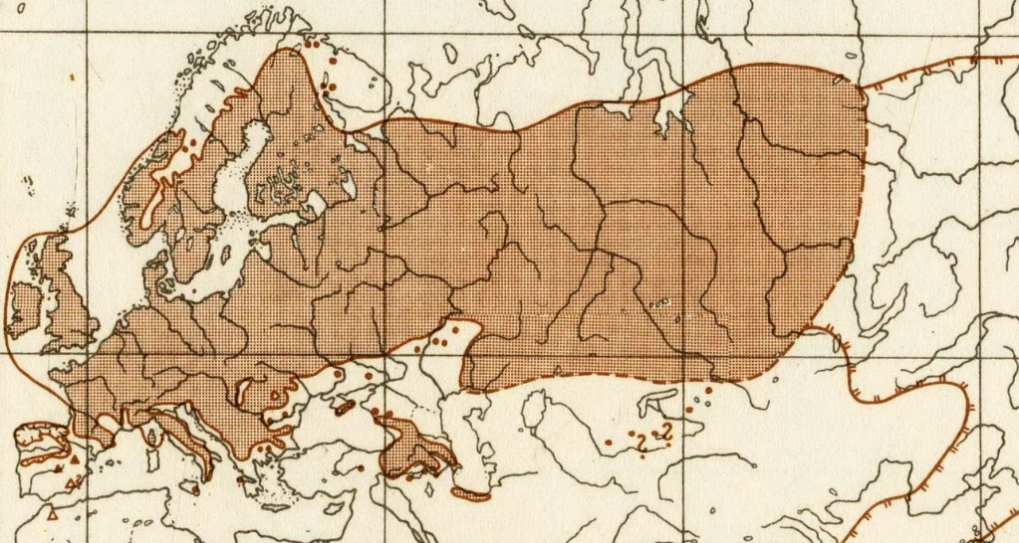
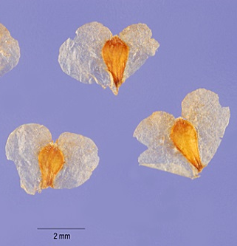
Bříza bělokorá (Betula pendula)
Světlomilná pionýrská dřevina
Rychlý růst, živinová nenáročnost
Okřídlené nažky - anemochorie
Zasahuje hluboko na Sibiř
Často napadána chorošem březovníkem obecným
Dobré palivové dřevo, březová šťáva

Slide 12
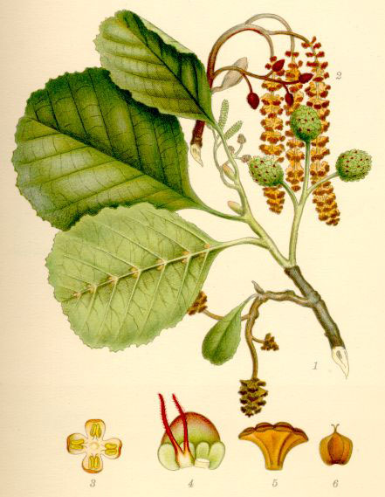
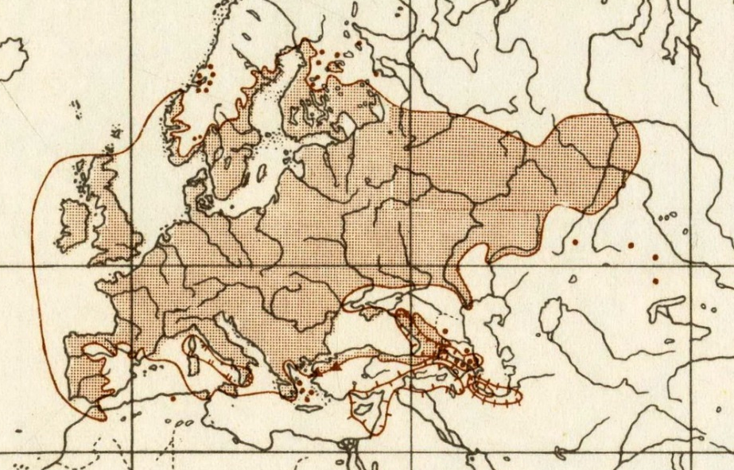
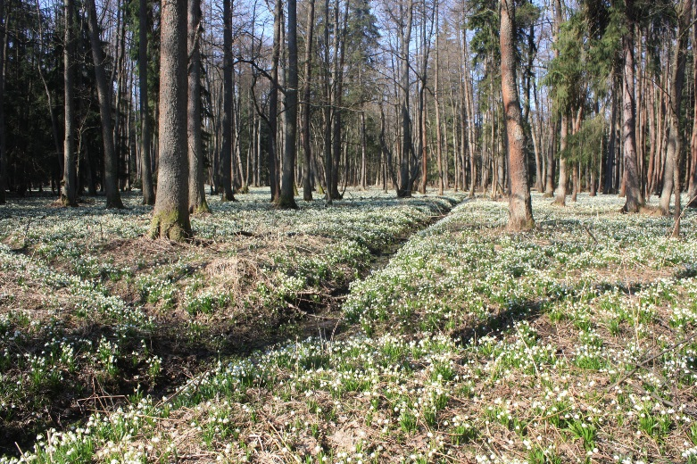
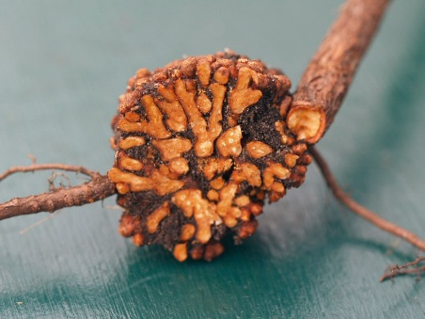
Olše lepkavá (Alnus glutinosa)
Světlomilný strom mokrých půd
Symbiotické bakterie rodu Frankia fixující N₂
Opadává zelená – dosti úživný opad
Potoční olšiny, mokřadní olšiny
Dřevo trvanlivé i pod vodou

Slide 13
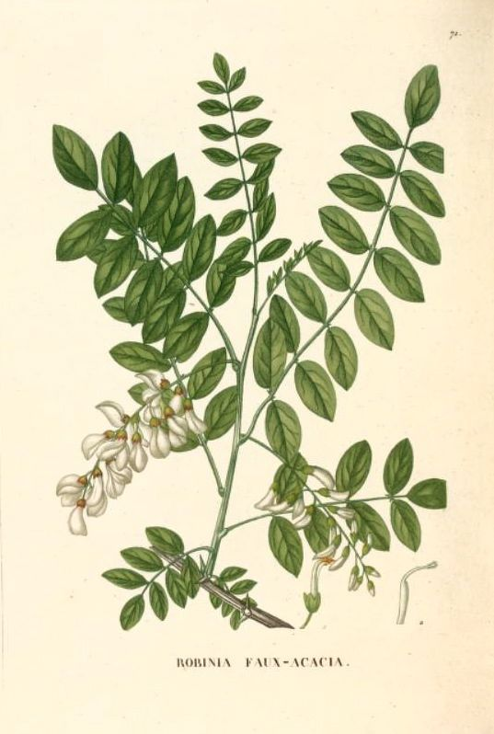
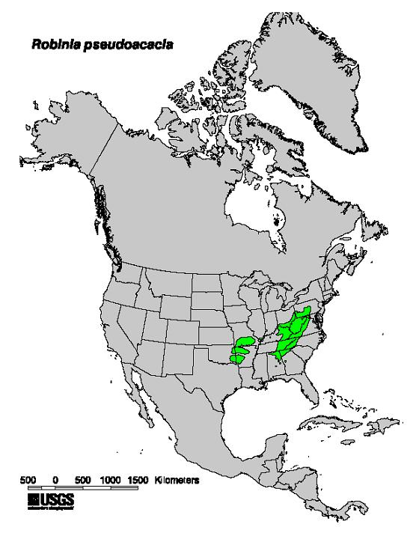
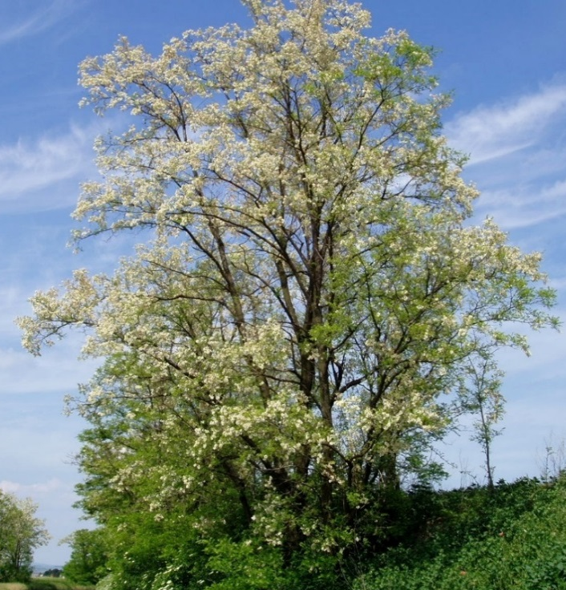
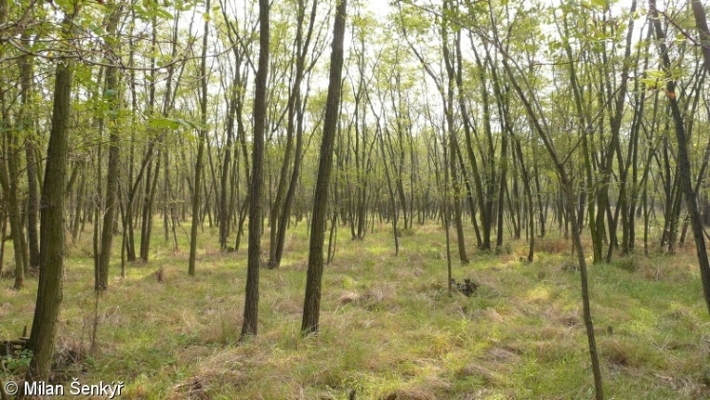
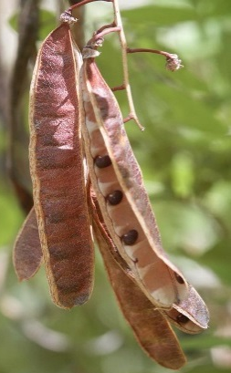
Trnovník akát (Robinia pseudacacia)
Původem z východu Severní Ameriky
Intenzivní šíření podzemními výběžky
Symbiotické bakterie v kořenech fixující N2
Velmi tolerantní k suchu, medonosný
Významný invazní druh ve střední a jižní Evropě

Slide 14
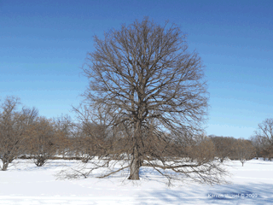
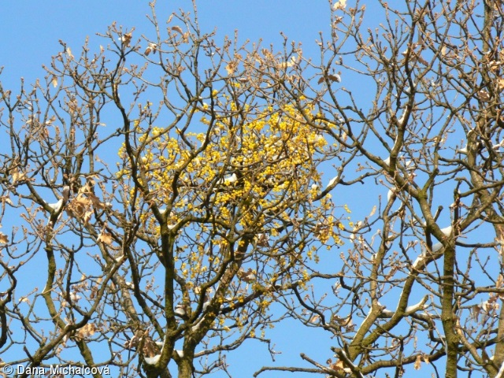
Určování v bezlistém stavu
Významné znaky:
  Pupeny (tvar, velikost, barva, postavení na větvích)
  Kůra (barva, skulptura…)
  Plody (pokud vytrvávají na stromě, případně opadané)
  Opadané listy pod stromem
  Barva větví na místech s odloupnutou kůrou (např. u vrb)
  Celkový habitus stromu (tvar koruny apod.)
  Přítomnost korkových lišt na větvích (např. u javoru babyky)
  Přítomnost poloparazitů (ochmet na dubech, jmelí neroste zpravidla na bukovitých – buk, habr, duby, apod.)
Notes:
Teoreticky muze jmeli vyrust na ochmetu na dubu

